Slide 1
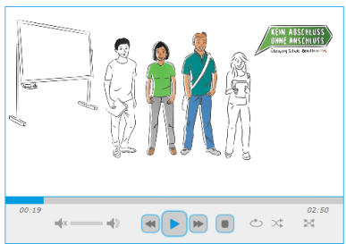
„Kein Abschluss ohne Anschluss“
Berufliche Orientierung in der Schule „KAoA“ im Kreis Düren
Die Landesinitiative „KAoA“ ist eine Gemeinschaftsinitiative des Landes NRW – Ministerium für Arbeit, Gesundheit und Soziales und Ministerium für Schule und Bildung sowie der Agentur für Arbeit, den Kammern und Verbänden. Alle Schüler*innen erhalten ab der 8. Klasse einen umfassenden Einblick über ihre Wahlmöglichkeiten nach der Schule:
Duale Ausbildung,
Studium / duales Studium
Weiterführende Schulen (Berufskollegs) und
Übergangsangebote, die zur Ausbildungsreife führen
Kontakt Kreis Düren
Ellen Stollenwerk (Leitung)
02421 22 10 40 010 e.stollenwerk@kreis-dueren.de
Um einen guten Ein- und Überblick zu gewährleisten, gibt es KAoA-Standardelemente. Das sind „Bausteine“, die aufeinander aufbauen.
Standardelemente, die jeder/jede in seiner Schulzeit durchläuft:
Portfolioinstrument
Potenzialanalyse
Beratung
Berufsfelderkundung
Betriebspraktikum
Anschlussvereinbarung
ggf. Berufs- & Studienorientierung in der SEKII
Ausführlichere Informationen
finden Sie im
„Eltern-Fahr-Plan“!
Klasse 8
Ergänzende/freiwillige Standardelemente:
Praxiskurse
Langzeitpraktikum
KAoA-Erklärfilme
http://www.berufsorientierung-nrw.de/standardelemente/erklaerfilme/index.html
Zur Suche von BFE-Plätzen (8. Klasse, 2. Halbjahr) stellt der Kreis Düren ein kostenfreies Internet Portal zur Verfügung. Die Nutzung ist freiwillig! Plätze können auch selbstständig gesucht werden.
BFE-Tage im Portal BFE-Tage Schule 09.02.2021 23.03.2021 23.06.2021 24.06.2021
Kontakt Kreis Düren
Sabrina König
02421 22 10 40 011 sa.koenig@kreis-dueren.de
http://www.bfe-dueren.de

